Slide 1
Pilotage des développements par les tests
Types de tests dans une douane applicative

Slide 2
Sommaire
Pourquoi automatiser les tests?
  Typologie
  Objectifs
  Avantages
  Inconvénients
  Limites
Types de tests
  Tests fonctionnels
  Tests de sécurité applicative
  Tests de performance
  Tests d’accessibilité
  Qualimétrie
Formation QL-AUTOM
Novembre 2016

Slide 3
Les types de tests
Pourquoi automatiser les tests?
  Typologie
  Objectifs
  Avantages
  Inconvénients
  Limites
Types de tests
  Tests fonctionnels
  Tests de sécurité applicative
  Tests de performance
  Tests d’accessibilité
  Qualimétrie
Formation QL-AUTOM
Novembre 2016

Slide 4
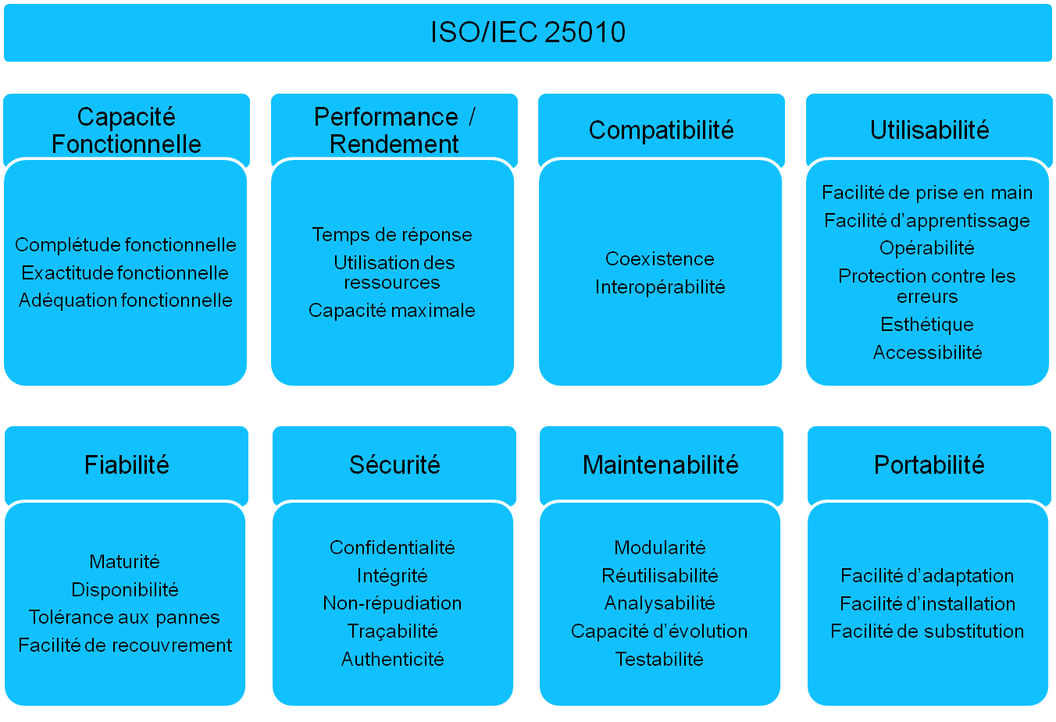
Pilotage des développements par les tests
Norme ISO/IEC 25010:2011 : Facteurs et critères qualité
Formation QL-AUTOM
Novembre 2016
Notes:
Comprend
6 caractéristiques ou facteurs qualité
21 sous-caractéristiques ou critères qualité
Orientation
Confirme l’orientation utilisateur (au sens large)
Limitation
Cette norme omet une caractéristique importante et essentielle de la qualité du logiciel, à savoir la réutilisabilité ( reusability )

Slide 5
Objectifs de l’automatisation du contrôle de la qualité
Source: ISTQB – Test Automation Engineer Syllabus
Améliorer la productivité des tests
Etendre la couverture des tests
Réduire le coût global du test
Exécuter des tests difficiles ou impossibles à exécuter pour des personnes
Réduire le temps d’exécution des tests
Accroître la fréquence des tests / réduire le temps nécessaire à chaque itération de test
Formation QL-AUTOM
Novembre 2016
Notes:
Comprend
6 caractéristiques ou facteurs qualité
21 sous-caractéristiques ou critères qualité
Orientation
Confirme l’orientation utilisateur (au sens large)
Limitation
Cette norme omet une caractéristique importante et essentielle de la qualité du logiciel, à savoir la réutilisabilité ( reusability )

Slide 6
Avantages de l’automatisation du contrôle de la qualité
Source: ISTQB – Test Automation Engineer Syllabus
Il est possible d’exécuter plus de test par itération
Il est possible de créer des tests difficiles ou impossibles à exécuter manuellement (temps réel, accès à distance, parallélisation)
Les tests peuvent être plus complexes
Les tests sont exécutés plus rapidement
Le risque d’erreur (humaine) est évacué
Meilleure utilisation des ressources pour le test
Retour plus rapide sur la qualité du logiciel
Amélioration de la fiabilité du système (répétabilité, constance)
Amélioration de la constance des tests
Formation QL-AUTOM
Novembre 2016
Notes:
Comprend
6 caractéristiques ou facteurs qualité
21 sous-caractéristiques ou critères qualité
Orientation
Confirme l’orientation utilisateur (au sens large)
Limitation
Cette norme omet une caractéristique importante et essentielle de la qualité du logiciel, à savoir la réutilisabilité ( reusability )

Slide 7
Désavantages de l’automatisation du contrôle de la qualité
Source: ISTQB – Test Automation Engineer Syllabus
Coût additionnels
Investissement initial pour mettre en place le système
Besoin de technologies additionnelles
L’équipe doit avoir les compétences requises
Coûts de maintenance sur les projets d’automatisation
Peut détourner des objectifs de tests
Exécution des tests
La complexité des tests peut augmenter
L’automatisation peut elle-même introduire des erreurs
Formation QL-AUTOM
Novembre 2016
Notes:
Comprend
6 caractéristiques ou facteurs qualité
21 sous-caractéristiques ou critères qualité
Orientation
Confirme l’orientation utilisateur (au sens large)
Limitation
Cette norme omet une caractéristique importante et essentielle de la qualité du logiciel, à savoir la réutilisabilité ( reusability )

Slide 8
Limites de l’automatisation du contrôle de la qualité
Source: ISTQB – Test Automation Engineer Syllabus
Tous les types de tests ne sont pas automatisables.
Seuls les tests dont le résultat est interprétable par une machine sont automatisables.
Le test automatisé ne peut que comparer des résultats à des résultats attendus données par un oracle de test automatisé.
Le test automatisé ne peut pas remplacer le test exploratoire.
Formation QL-AUTOM
Novembre 2016
Notes:
Comprend
6 caractéristiques ou facteurs qualité
21 sous-caractéristiques ou critères qualité
Orientation
Confirme l’orientation utilisateur (au sens large)
Limitation
Cette norme omet une caractéristique importante et essentielle de la qualité du logiciel, à savoir la réutilisabilité ( reusability )

Slide 9
Pilotage des développements par les tests
Synthèse - Pourquoi automatiser le contrôle de la qualité?
S’assurer que le processus soit parfaitement répétable
Réduire le risque d’erreur ou d’oubli
  Analyse statique/Qualimétrie
  Tests comportant des comparaisons de données
  Tests comportant de nombreux points de contrôles
S’assurer que le processus sera répété
Réduire le coût d’exécution des tests (≠ réalisation et maintenance)
  Tests de non-régression
Réduire le temps d’exécution des tests
  Tests fonctionnels et de sécurité
Réduire la complexité de mise en œuvre des tests
  Tests de performance
Formation QL-AUTOM
Novembre 2016
Notes:
Comprend
6 caractéristiques ou facteurs qualité
21 sous-caractéristiques ou critères qualité
Orientation
Confirme l’orientation utilisateur (au sens large)
Limitation
Cette norme omet une caractéristique importante et essentielle de la qualité du logiciel, à savoir la réutilisabilité ( reusability )

Slide 10
Les types de tests
Pilotage des développements par les tests
Types de tests
  Tests fonctionnels
  Tests de sécurité applicative
  Tests de performance
  Tests d’accessibilité
  Qualimétrie
Formation QL-AUTOM
Novembre 2016

Slide 11
Les tests fonctionnels
Les tests fonctionnels (automatisés)
Les tests de sécurité applicative
Les tests de performance
Les tests d’accessibilité
La qualimétrie
Formation QL-AUTOM
Novembre 2016

Slide 12
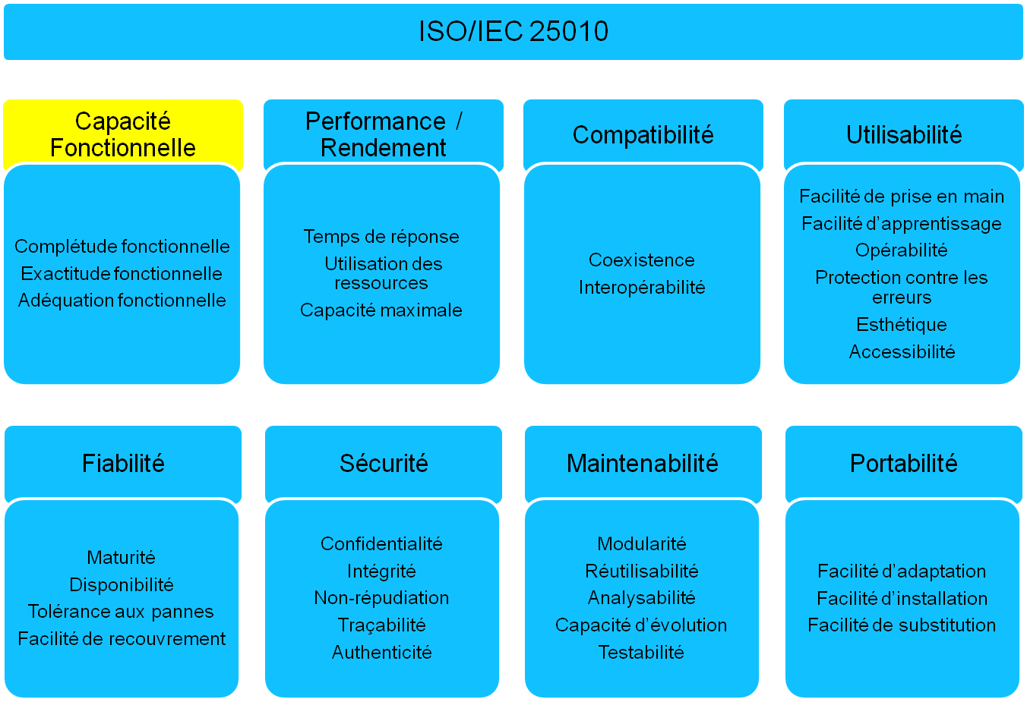
Les tests fonctionnels
Norme ISO/IEC 25010 : Facteurs et critères qualité
Formation QL-AUTOM
Novembre 2016
Notes:
Comprend
6 caractéristiques ou facteurs qualité
21 sous-caractéristiques ou critères qualité
Orientation
Confirme l’orientation utilisateur (au sens large)
Limitation
Cette norme omet une caractéristique importante et essentielle de la qualité du logiciel, à savoir la réutilisabilité ( reusability )

Slide 13
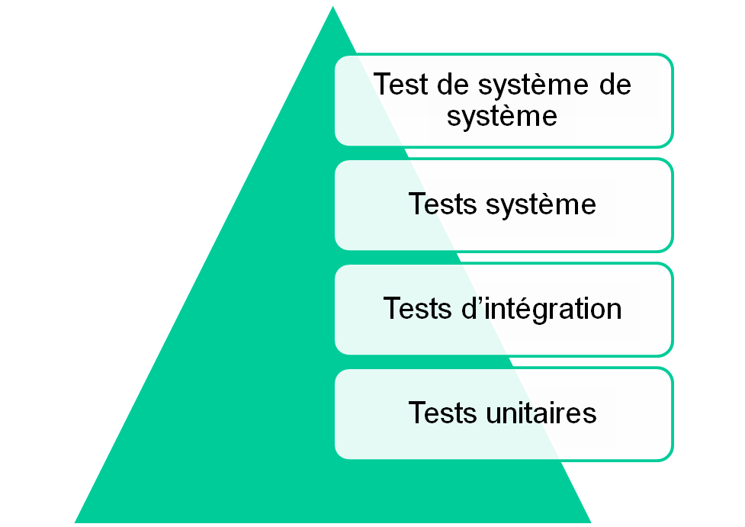
Les tests fonctionnels
Niveaux de test fonctionnels
Formation QL-AUTOM
Novembre 2016

Slide 14
Les tests fonctionnels
Types de tests fonctionnels automatisés
Automatisation de tests d’interface utilisateur
  Clients lourds
  Applications web
Automatisation de tests de web services / API
Automatisation d’appels de fonctions dans le code
Formation QL-AUTOM
Novembre 2016

Slide 15
Les tests fonctionnels
Le problème du recueil du besoin
Dépend de la maturité :
  Réutiliser un patrimoine de test manuel existant
  Collaboration équipe fonctionnelle / équipe technique dans la définition des objectifs et besoin en test
    Frameworks de tests d’acceptations
    Frameworks basés sur les mots-clés
Formation QL-AUTOM
Novembre 2016

Slide 16
Les tests fonctionnels
Le problème de la maintenabilité
Automatisation sur les interfaces utilisateur
  Plus ou mois fragile (interface susceptible d’évoluer)
Formation QL-AUTOM
Novembre 2016

Slide 17
Les tests fonctionnels
Influence du contexte projet
Cycle en V
Agilité
Formation QL-AUTOM
Novembre 2016

Slide 18


Les tests de sécurité applicative
Mise en œuvre – Tests fonctionnels automatisés
Serveur d’intégration continue
Robot de test automatisé
SUT
1
Utilisateur
Formation QL-AUTOM
Novembre 2016

Slide 19
Les tests de sécurité applicative
Mise en œuvre – Tests fonctionnels automatisés
Ou si les tests sont exécutables directement par le serveur d’intégration continue
Serveur d’intégration continue
SUT
1
Utilisateur
Formation QL-AUTOM
Novembre 2016

Slide 20
Les tests de sécurité applicative
Les tests fonctionnels
Les tests de sécurité applicative
Les tests de performance
Les tests d’accessibilité
La qualimétrie
Formation QL-AUTOM
Novembre 2016

Slide 21
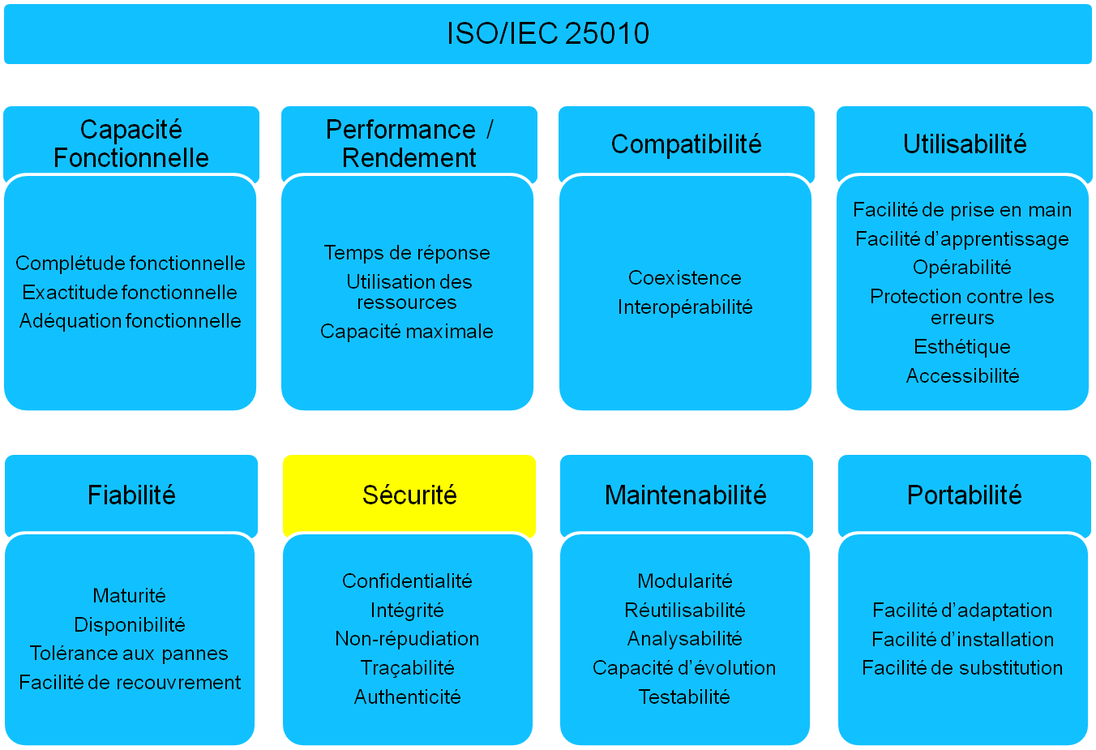
Les tests de sécurité applicative
Norme ISO/IEC 25010 : Facteurs et critères qualité
Formation QL-AUTOM
Novembre 2016
Notes:
Comprend
6 caractéristiques ou facteurs qualité
21 sous-caractéristiques ou critères qualité
Orientation
Confirme l’orientation utilisateur (au sens large)
Limitation
Cette norme omet une caractéristique importante et essentielle de la qualité du logiciel, à savoir la réutilisabilité ( reusability )

Slide 22
Les tests de sécurité applicative
Norme ISO/IEC 25010 : Facteurs et critères qualité
Confidentialité : degré auquel le produit ou système garantit que seules les personnes autorisées ont accès aux données.
Intégrité : degré auquel le produit, système ou composant garantit que les accès non-autorisés sont impossibles.
Non-répudiation : degré auquel il est possible de prouver que les actions qui ont été effectuées ou les évènements qui se sont produits ont bel et bien eu lieu.
Traçabilité : degré auquel il est possible d’identifier l’entité qui est l’auteur des actions effectuées.
Authenticité : degré auquel il est possible de garantir le lien entre identité dans l’application et hors application.
Formation QL-AUTOM
Novembre 2016

Slide 23
Les tests de sécurité applicative
OWASP – Open Web Application Security Project
Collecte d’informations
  A quel point est-il facile ou difficile d’obtenir des informations sur le système (serveur, base de données) ou sur l’application (technologie utilisée) qui pourront par la suite être exploitées?
Configuration et déploiement
  La configuration et le mode déploiement permet-elle d’empêcher certains types d’intrusion?
Gestion des identités
  La définition des rôles et des permissions dans l’application permet-elle de garantir une protection de l’application et de ses données?
Authentification
  Le mécanisme d’authentification est-il contournable? Quelle sécurité garantit-il?
Autorisations
  Est-il possible d’obtenir des autorisations de manière détournée?
Gestion des sessions
  Une fois qu’une session utilisateur est créée, quelles sont les failles qui pourraient rendre possible l’utilisation non-autorisée de cette session par un tiers ou hors du contexte autorisé?
Formation QL-AUTOM
Novembre 2016

Slide 24
Les tests de sécurité applicative
OWASP – Open Web Application Security Project
Validation des données
  Les données sont-elles contrôlées (origine, cohérence, type, valeurs) avant leur utilisation dans le système? Est-il possible d’injecter des données susceptibles de provoquer un disfonctionnement ou de faire passer du code pour des données?
Gestion des erreurs
  L’analyse des erreurs permet-elle d’obtenir des informations susceptibles de permettre une utilisation malicieuse ou détournée du système?
Cryptographie
  Lorsqu’elle est utilisée, à quelle point la cryptographie est-elle fiable?
Logique métier
  La logique métier a-t-elle prévu les vérifications nécessaires pour empêcher les détournements d’utilisation et l’introduction de données incorrectes ou malicieuses dans le système?
Client web
  Côté navigateur, quels sont les vérifications et protections mises en place pour empêcher l’introduction d’éléments malicieux
Formation QL-AUTOM
Novembre 2016

Slide 25
Les tests de sécurité applicative
Types de tests de sécurité
Analyse de code
  Méthode:
  Définition de configurations de code qui constituent des vulnérabilités
  Recherche de ces éléments dans le code
Tests d’intrusion (Pen test)
  Méthode:
  Trouver une vulnérabilité à exploiter
  Imaginer une attaque
  Tester l’attaque
  Entrer l’attaque sur une donnée cible
  Exploiter la réponse pour obtenir des informations
Formation QL-AUTOM
Novembre 2016

Slide 26
Les tests de sécurité applicative
Mise en œuvre – Analyse de sécurité
Serveur d’intégration continue
1
Serveur
Analyse de sécurité
3
2
Gestionnaire de
code source
Postes de développement
Formation QL-AUTOM
Novembre 2016

Slide 27
Les tests de sécurité applicative
Mise en œuvre – Tests d’intrusion
Serveur d’intégration continue
Outil de test d’intrusion
SUT
1
Utilisateur
Formation QL-AUTOM
Novembre 2016

Slide 28
Les tests de performance
Les tests fonctionnels
Les tests de sécurité applicative
Les tests de performance
Les tests d’accessibilité
La qualimétrie
Formation QL-AUTOM
Novembre 2016

Slide 29
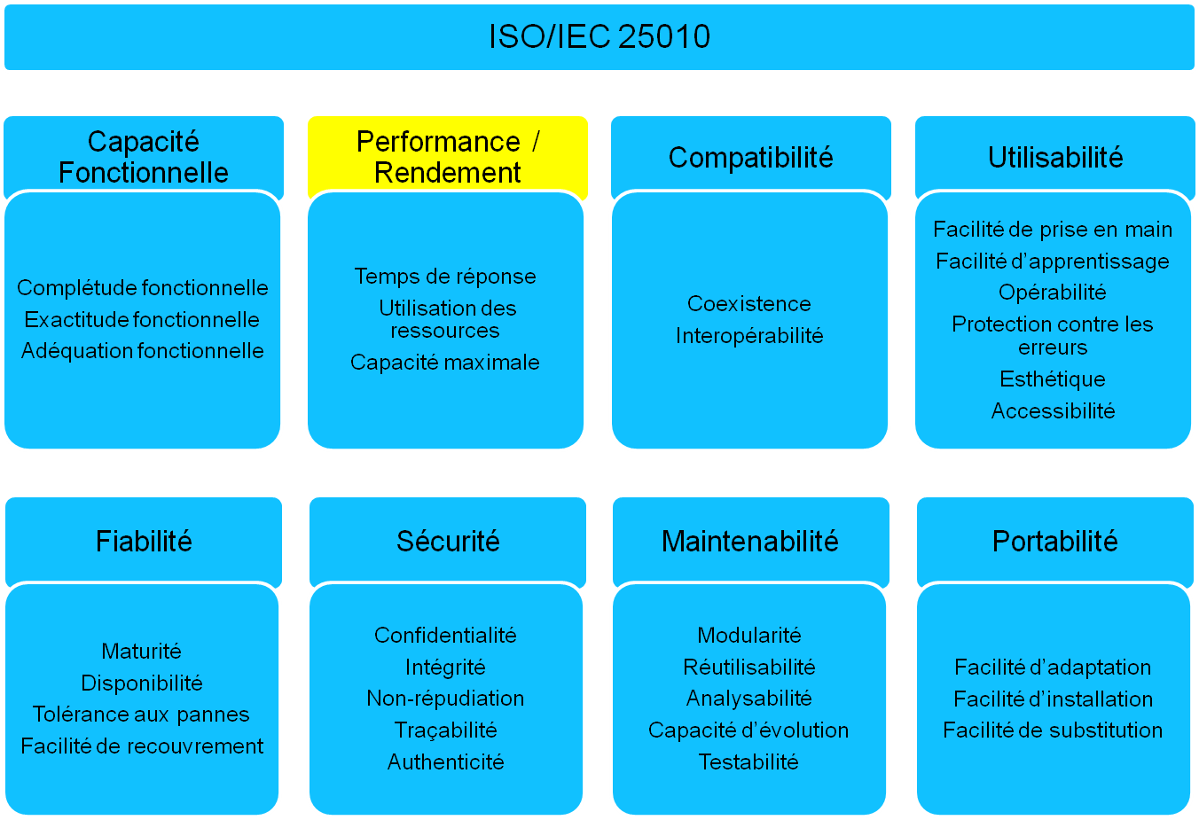
Norme ISO/IEC 25010 : Facteurs et critères qualité
Formation QL-AUTOM
Novembre 2016
Notes:
Comprend
6 caractéristiques ou facteurs qualité
21 sous-caractéristiques ou critères qualité
Orientation
Confirme l’orientation utilisateur (au sens large)
Limitation
Cette norme omet une caractéristique importante et essentielle de la qualité du logiciel, à savoir la réutilisabilité ( reusability )

Slide 30
Les tests de performance
Objectifs techniques et projet
Identifier un ou plusieurs points faibles causant des pertes de performance dans un système
Etablir un étalon pour d’autres tests
Vérifier la conformité d’un système avec des exigences de performance
Collecter des informations sur la performance d’une application afin de prendre des décisions
Permettre la configuration d’une application dans un but d’amélioration des performances
Déterminer la configuration d’exploitation d’une application
Formation QL-AUTOM
Novembre 2016

Slide 31
Les tests de performance
Types de tests de perfomance
Tests de charge :
  Valider une application pour une charge attendue
Test de performance :
  Mesurer les performance pour une charge et une configuration donnée
Tests de stress :
  Observer le comportement de l’application soumise à une charge extrême
Tests de configuration :
  Observer les impacts de différents configurations sur la performance à charge constante
Tests d’endurance :
  Observer le comportement de l’application sur le long terme (utilisation de la mémoire, des connexions à la base de données, etc)
Tests de concurrence :
  Exécution parallèle d’opérations sur le même périmètre applicatif par plusieurs utilisateurs pour vérifier que la concurrence n’a pas d’impact inattendu.
Formation QL-AUTOM
Novembre 2016

Slide 32
Les tests de performance
Mise en œuvre
Serveur d’intégration continue
Outil de test de performance
SUT
1
Utilisateur
Formation QL-AUTOM
Novembre 2016

Slide 33
Les tests d’accessibilité
Les tests fonctionnels
Les tests de sécurité applicative
Les tests de performance
Les tests d’accessibilité
La qualimétrie
Formation QL-AUTOM
Novembre 2016

Slide 34
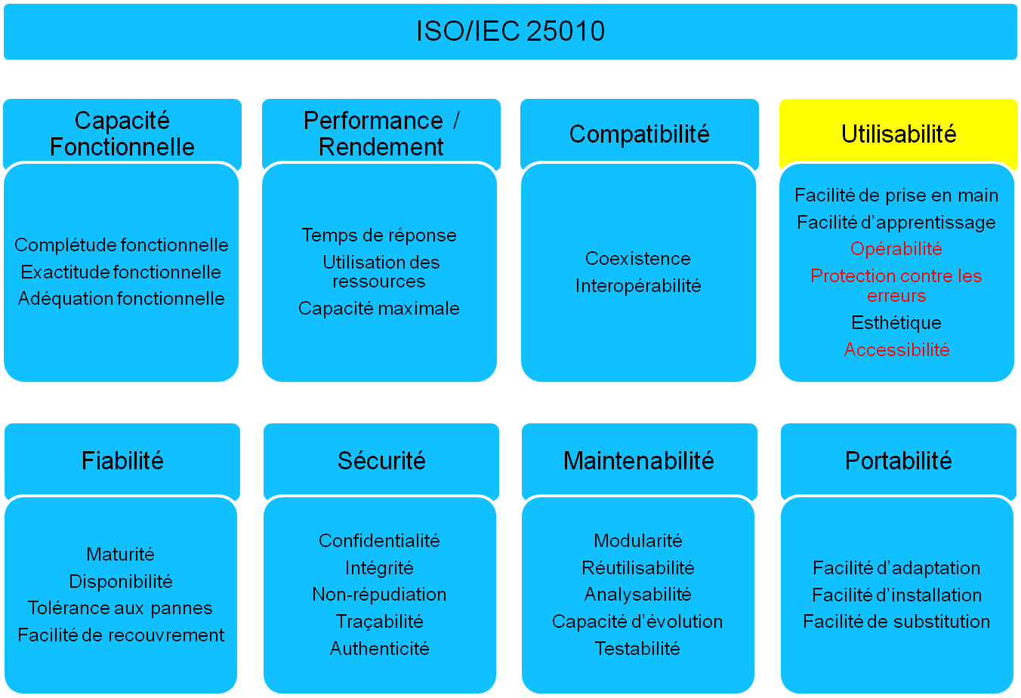
Norme ISO/IEC 25010 : Facteurs et critères qualité
Formation QL-AUTOM
Novembre 2016
Notes:
Comprend
6 caractéristiques ou facteurs qualité
21 sous-caractéristiques ou critères qualité
Orientation
Confirme l’orientation utilisateur (au sens large)
Limitation
Cette norme omet une caractéristique importante et essentielle de la qualité du logiciel, à savoir la réutilisabilité ( reusability )

Slide 35
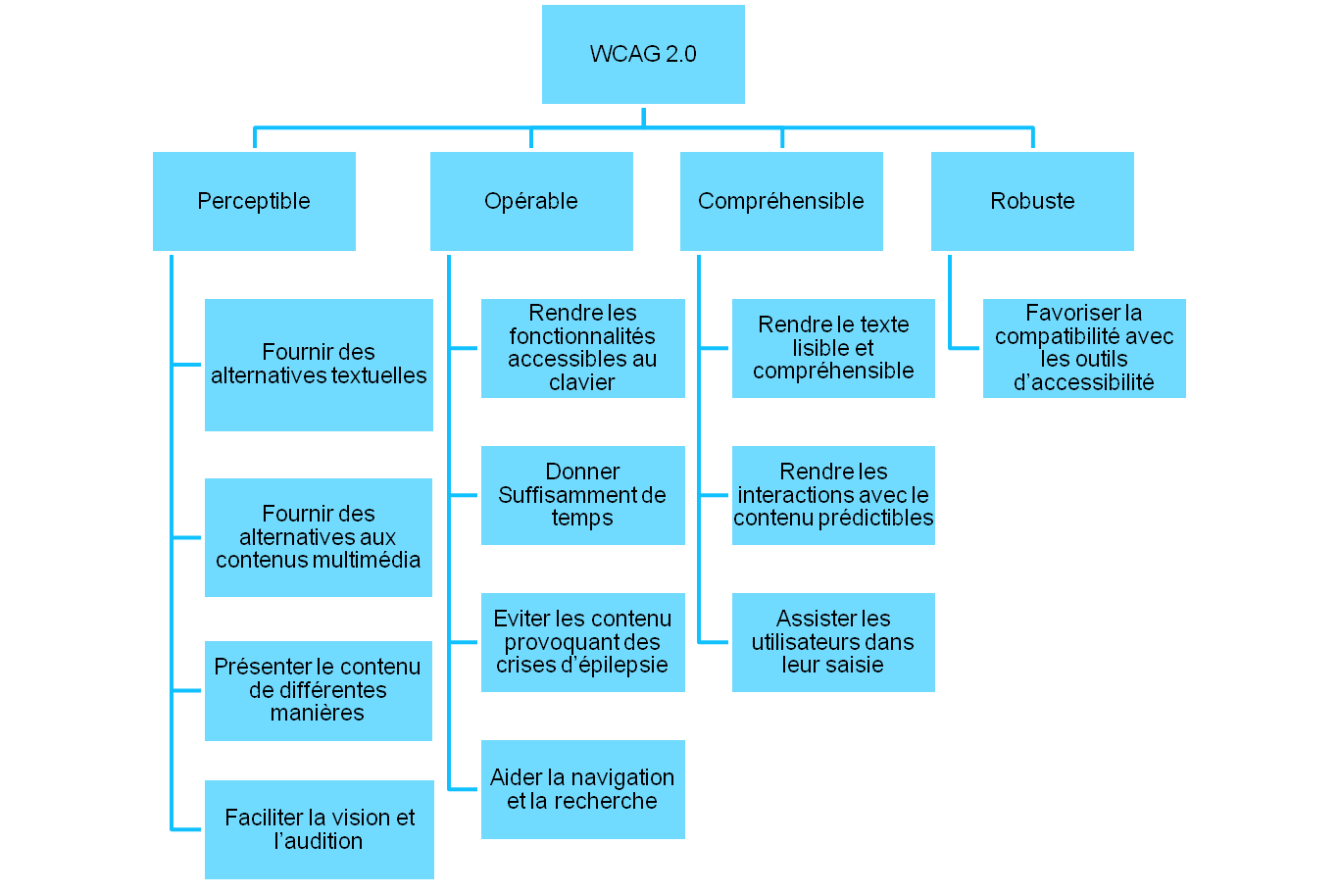
Accessibilité
Formation QL-AUTOM
Novembre 2016
Notes:
Comprend
6 caractéristiques ou facteurs qualité
21 sous-caractéristiques ou critères qualité
Orientation
Confirme l’orientation utilisateur (au sens large)
Limitation
Cette norme omet une caractéristique importante et essentielle de la qualité du logiciel, à savoir la réutilisabilité ( reusability )

Slide 36
Accessibilité
2 Domaines
  Handicaps
  Contextes d’utilisation dégradés
Formation QL-AUTOM
Novembre 2016

Slide 37
Accessibilité
Serveur d’intégration continue
Outil de test d’accessibilité
SUT
1
Utilisateur
Formation QL-AUTOM
Novembre 2016

Slide 38
La qualimétrie
Les tests fonctionnels
Les tests de sécurité applicative
Les tests de performance
Les tests d’accessibilité
La qualimétrie
Formation QL-AUTOM
Novembre 2016

Slide 39
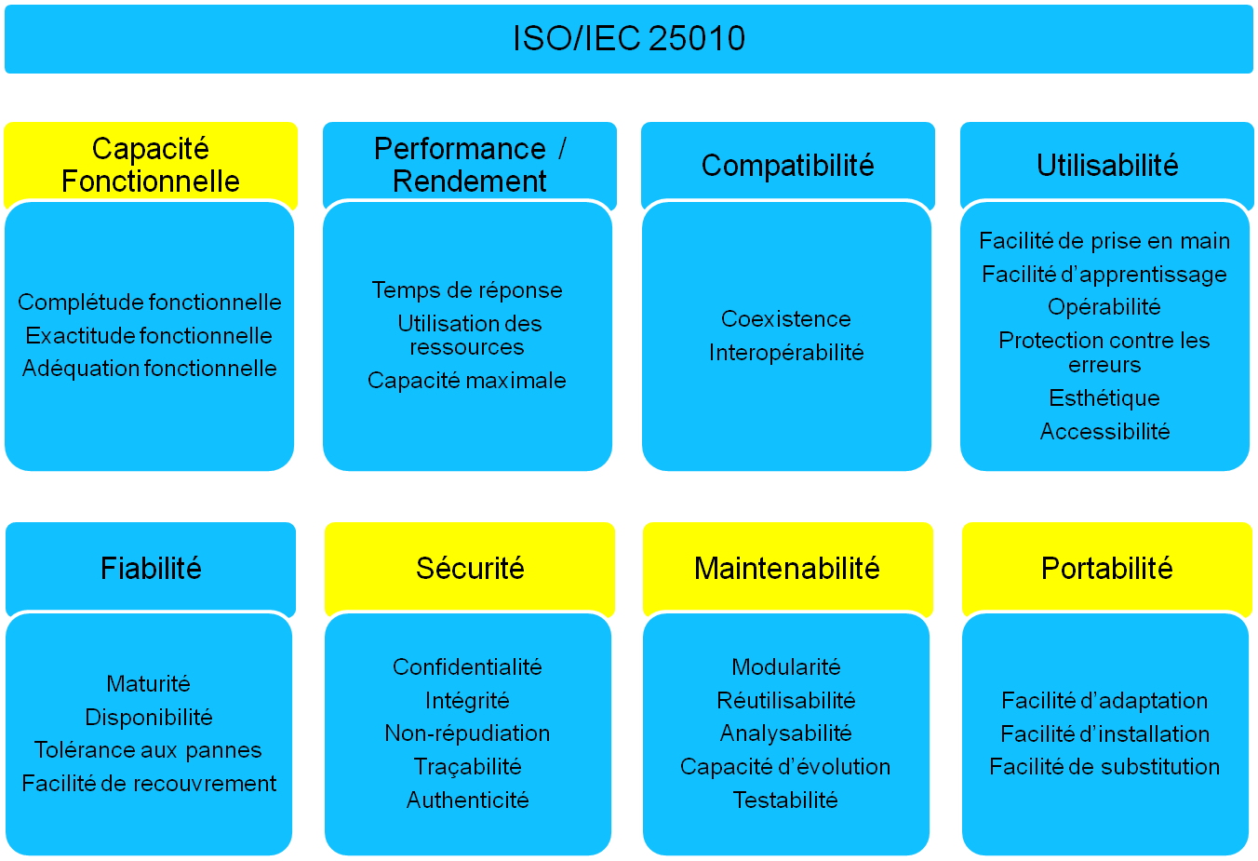
Norme ISO/IEC 25010 : Facteurs et critères qualité
Formation QL-AUTOM
Novembre 2016
Notes:
Comprend
6 caractéristiques ou facteurs qualité
21 sous-caractéristiques ou critères qualité
Orientation
Confirme l’orientation utilisateur (au sens large)
Limitation
Cette norme omet une caractéristique importante et essentielle de la qualité du logiciel, à savoir la réutilisabilité ( reusability )

Slide 40
Qualimétrie
Qu’est ce que c’est?
Analyse automatique du code source de l’application :
  Test automatisé
  Test boîte blanche
  Test statique le plus souvent (mais intègre des mesures dynamiques)
Objectifs techniques :
  Trouver des erreurs dans le code
  Trouver des déviations par rapport à un standard
  Trouver des points d’attention dans le code
  Observer l’évolution du code entre plusieurs analyses
  Observer les dépendances entre modules
  Repérer les duplications (copier-coller) de code
  Effectuer des mesures de complexité
  Effectuer des mesures de couverture de code par les tests (dynamique)
Formation QL-AUTOM
Novembre 2016
Notes:
Comprend
6 caractéristiques ou facteurs qualité
21 sous-caractéristiques ou critères qualité
Orientation
Confirme l’orientation utilisateur (au sens large)
Limitation
Cette norme omet une caractéristique importante et essentielle de la qualité du logiciel, à savoir la réutilisabilité ( reusability )

Slide 41
Qualimétrie
Objectifs projet
Mettre en place un standard commun qui permet à l’équipe de développement (et plus généralement à l’organisation) un suivi automatisé de la qualité de sa production.
Eviter toute dégradation de la qualité du code par rapport à un point de référence
Bloquer automatiquement une livraison si la qualité du code n’atteint pas le niveau requis
Préparer une revue / un audit de code
Formation QL-AUTOM
Novembre 2016
Notes:
Comprend
6 caractéristiques ou facteurs qualité
21 sous-caractéristiques ou critères qualité
Orientation
Confirme l’orientation utilisateur (au sens large)
Limitation
Cette norme omet une caractéristique importante et essentielle de la qualité du logiciel, à savoir la réutilisabilité ( reusability )

Slide 42
Qualimétrie
Notion de règle
Une règle décrit une configuration :
  Qui doit être détectable par un analyseur de code
  Qui doit être signalée comme problème ou comme point d’attention lorsqu’elle est repérée
Lorsque du code de respecte pas une règle, on parle de violation.
Formations AMOA/QL
Octobre 2014

Slide 43

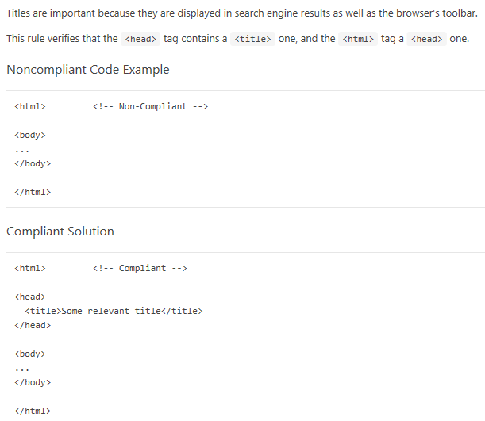
Qualimétrie
Exemple de règle qualimétrique
Formations AMOA/QL
Octobre 2014

Slide 44
Qualimétrie
Profil de règles
Un ensemble de règles permet de constituer un profil de règles. Au sein d’un profil, il est possible de donner des attributs aux règles :
  Une importance/criticité (info, mineure, majeure, bloquante)
  Un type (erreur impactant la maintenabilité, la sécurité ou encore causant un bug)
  Un domaine (par exemple le langage où elle s’applique)
Formations AMOA/QL
Octobre 2014

Slide 45
Qualimétrie
Profil de règles
MAJEURE
EXPERIENCE-UTILISATEUR
HTML
Formations AMOA/QL
Octobre 2014

Slide 46
Qualimétrie
Autres indicateurs
Nombre de lignes de code
Duplications de code
Taux de documentation du code
Complexité du code (complexité cyclomatique)
Couverture de code par les tests unitaires ou d’intégration
Formations AMOA/QL
Octobre 2014

Slide 47
Qualimétrie
Dette technique
La dette technique est une mesure du retard pris par un projet en terme de respect des règles de qualité du code.
Elle peut s’exprimer en jours de travail.
Elle peut également être ventilée par domaine à l’aide des attributs placées sur les règles. Par exemple, on peut mesurer la dette technique se rapportant à la maintenabilité si des règles ont l’attribut « maintenabilité ».
Formations AMOA/QL
Octobre 2014

Slide 48
Qualimétrie
Barrière qualité
Définir des règles et un ou plusieurs profil est la première étape.
Il faut ensuite définir des objectifs :
  0 violations bloquantes
  Pas de dégradation de la qualité (quel que soit la qualité au départ)
  Pas de dégradation de la maintenabilité
  Pas de violation de sécurité introduite depuis la dernière version
Certains outils permettent directement de fixer ces objectifs sous forme de barrière qualité. En cas de non-respect des critères définis dans la barrière, on peut :
  Envoyer des avertissements
  Refuser la contribution d’un développeur
  Bloquer la livraison d’un logiciel
Formations AMOA/QL
Octobre 2014

Slide 49
Qualimétrie
Exemple de Mise en Œuvre
Serveur d’intégration continue
1
Serveur
Qualimétrie
3
2
Gestionnaire de
code source
Postes de développement
Formation QL-AUTOM
Novembre 2016
Notes:
Comprend
6 caractéristiques ou facteurs qualité
21 sous-caractéristiques ou critères qualité
Orientation
Confirme l’orientation utilisateur (au sens large)
Limitation
Cette norme omet une caractéristique importante et essentielle de la qualité du logiciel, à savoir la réutilisabilité ( reusability )

